Slide 1

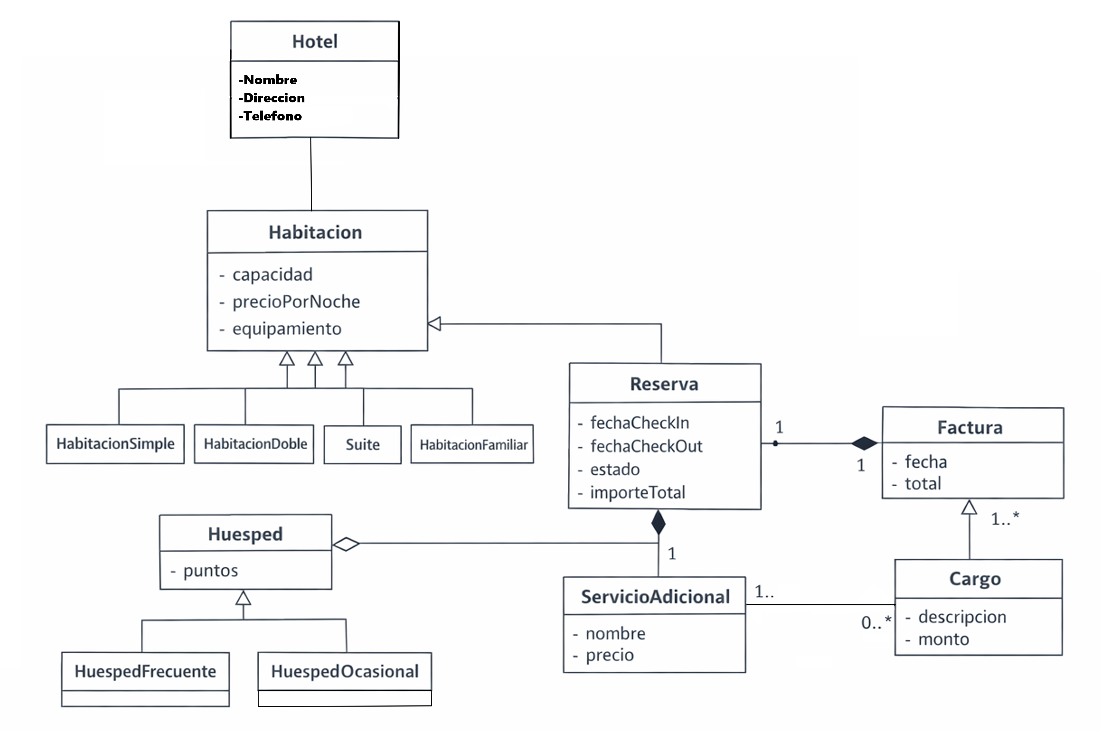

Slide 2
Clases candidatas
Clases Principales
Subclases (Habitacion)
-Hotel
-Habitación
-Reserva
-Huésped
-ServicioAdicional
-Factura
-Cargo
-Área
-Empleado
-HabitacionSimple
-HabitacionDoble
-Suite
-HabitacionFamiliar
Subclases (Huesped)
-HuespedFrecuente
-HuespedOcasional

